Slide 1
基礎程式設計
林翡
國立臺北科技大學 資訊工程系

Slide 2
如何安裝Unity

Slide 3
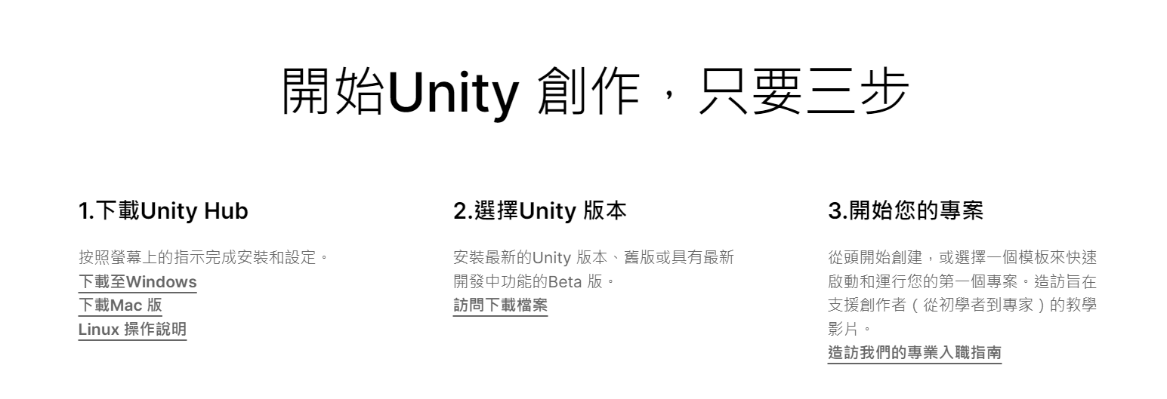
安裝Unity
1. 至Unity官網：https://unity.com/cn/download
2. 下載Unity Hub：選擇Windows版本

Slide 4
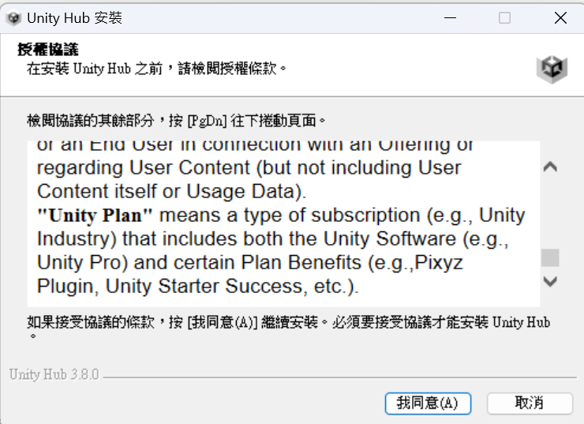
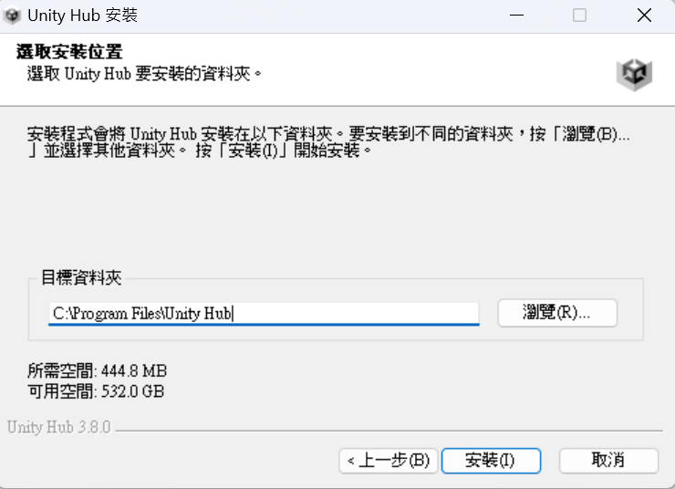
Unity Hub安裝
3. 點選我同意
4. 點選安裝

Slide 5
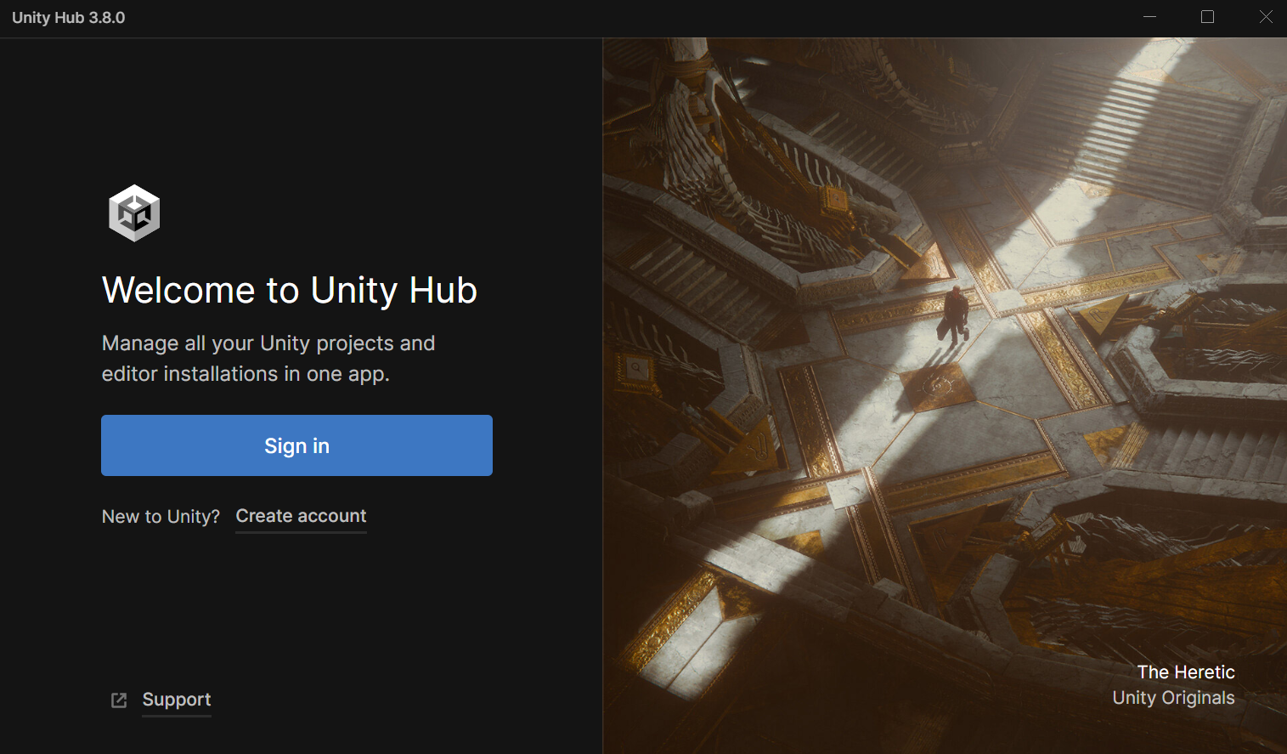
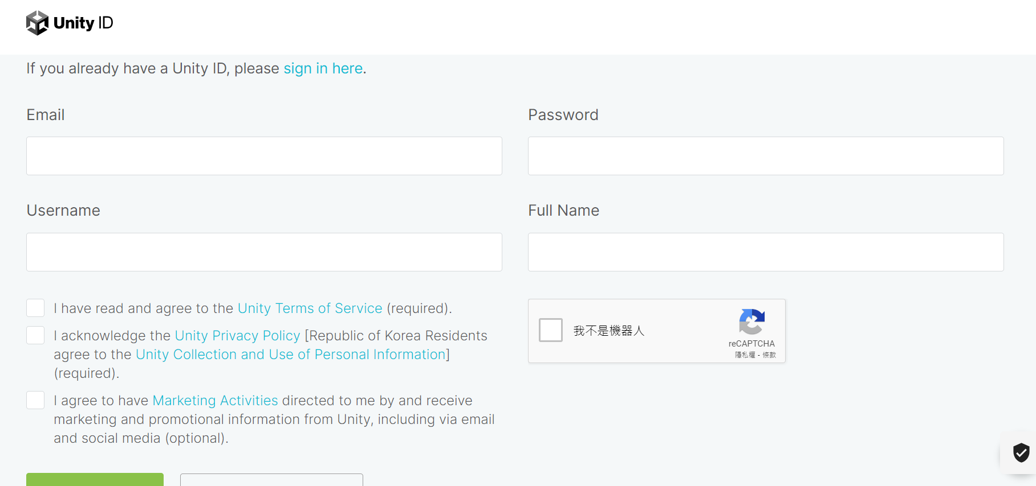
新增Unity授權
5. 創建帳號並登入

Slide 6
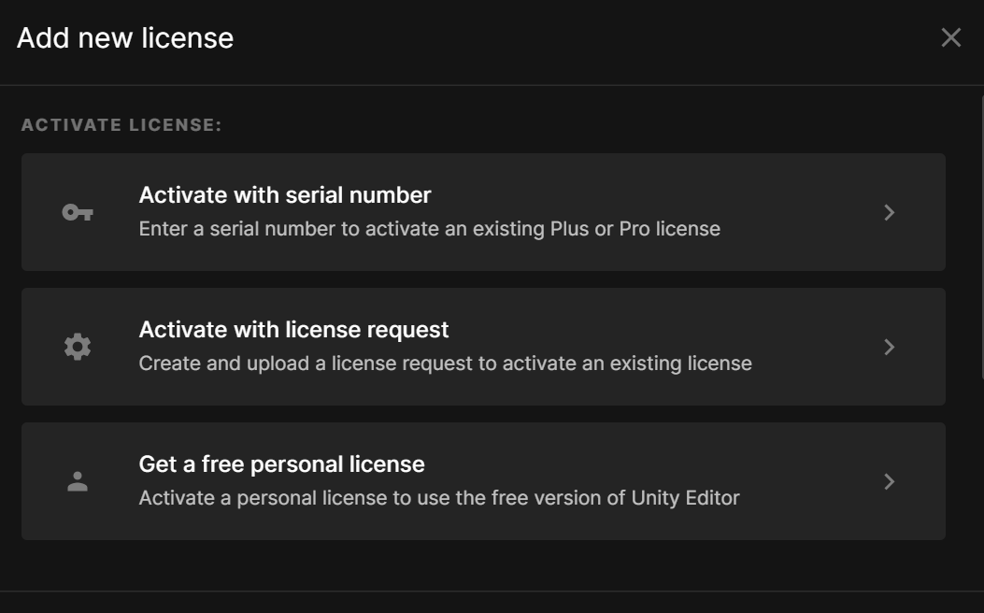
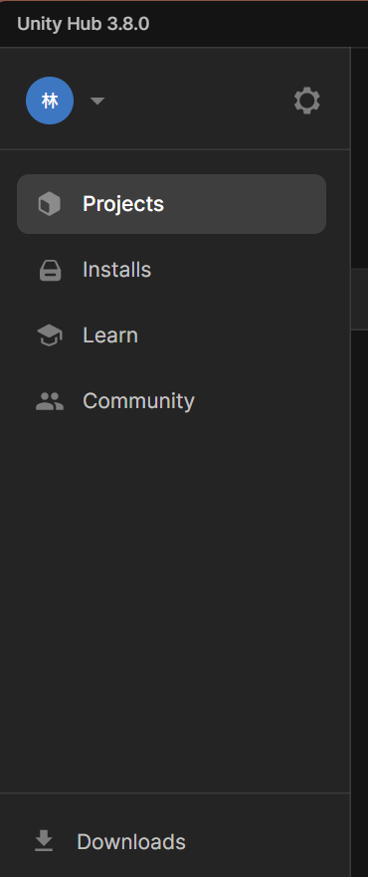
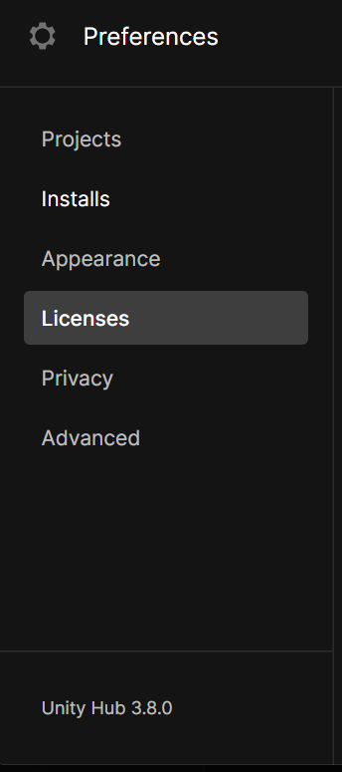
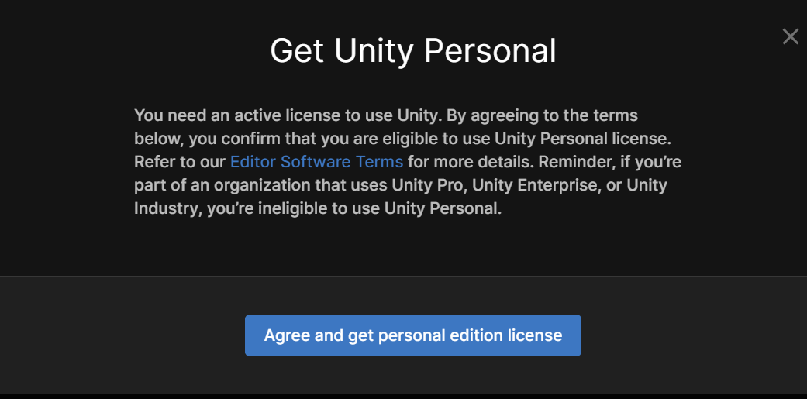
取得免費授權

Slide 7
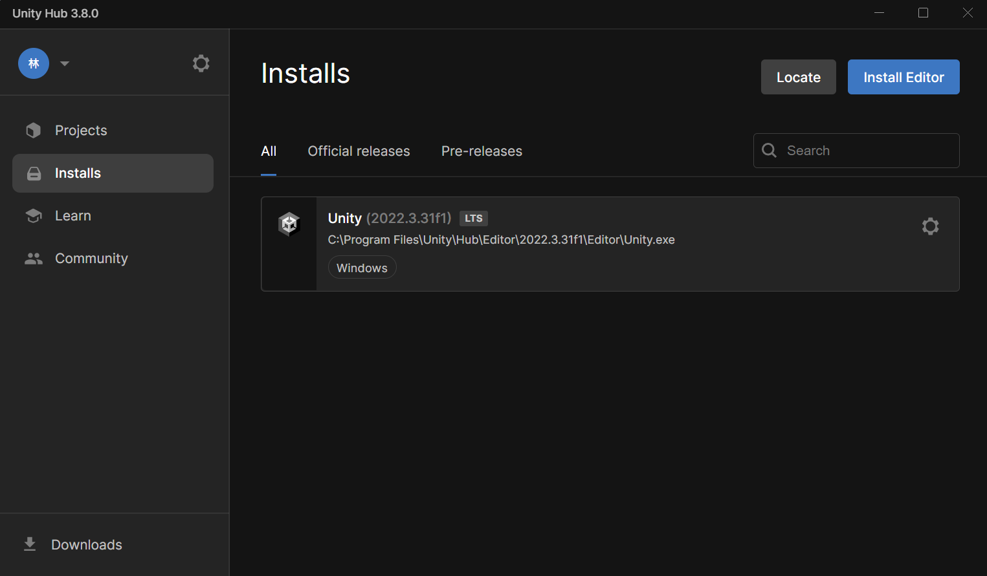
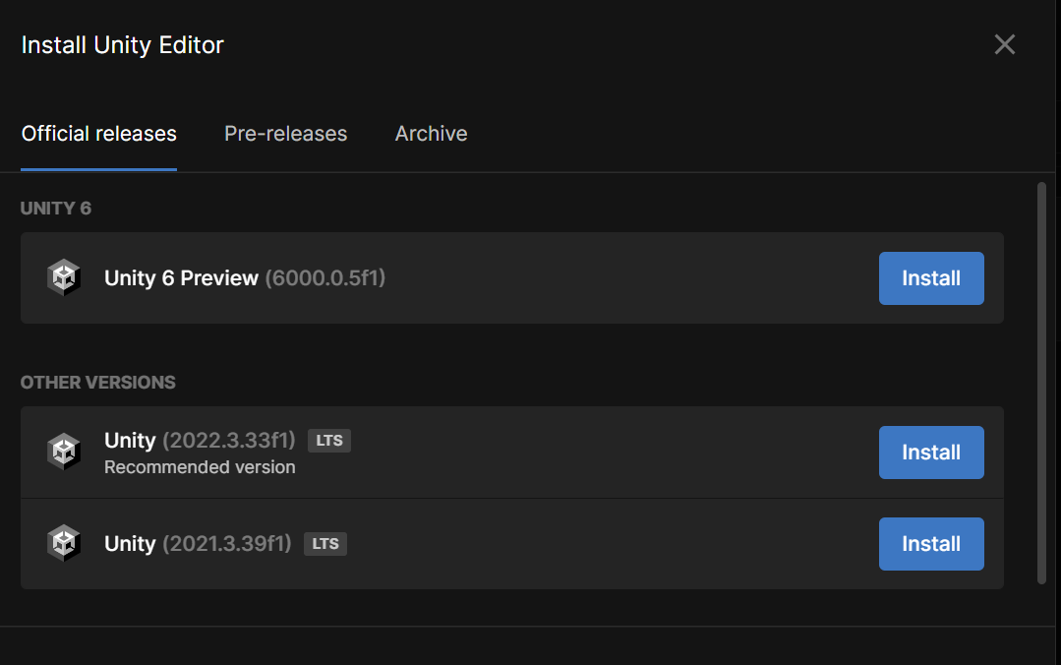
安裝Unity編輯器
6. 在Unity Hub切換到Installs頁面，選擇欲安裝的Unity版本(建議安裝LTS版本)
安裝成功會顯示在這裡

Slide 8
如何建立新專案

Slide 9
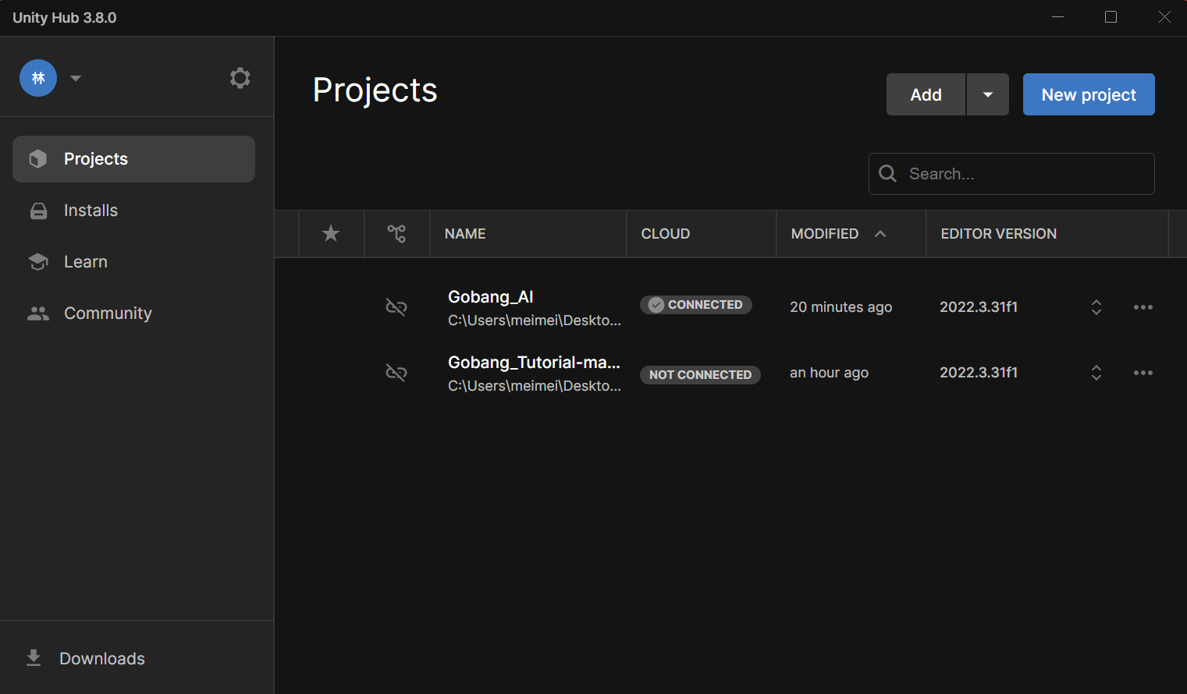
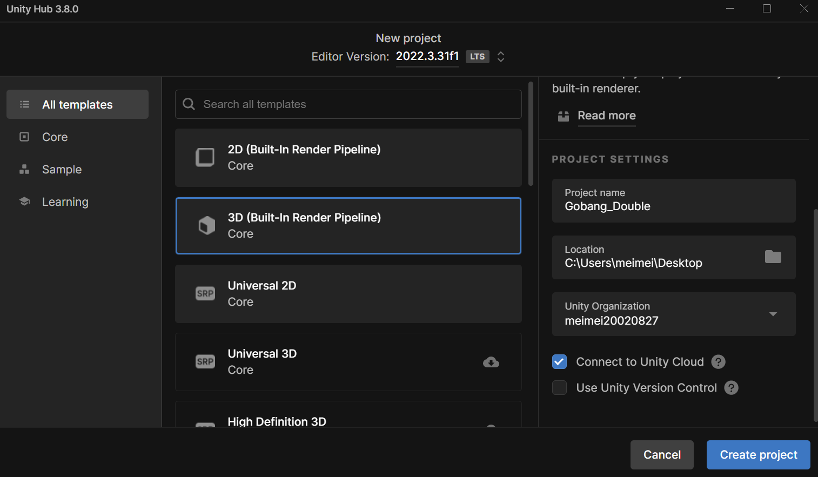
建立新專案
1..
3.檔名與檔案位置
2..
4..

Slide 10
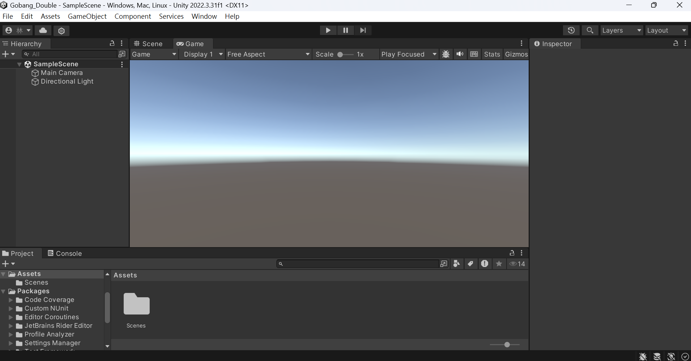
專案建立成功
遊戲場景
遊戲進行時玩家看到的畫面
操作物件屬性
階層視窗：所有用到的物件會放在這裡
專案所有會用到的檔案

Slide 11
如何製作五子棋遊戲

Slide 12
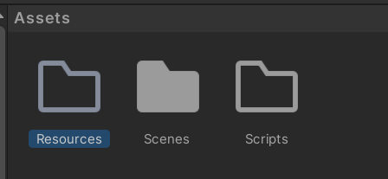
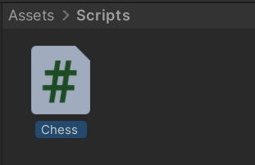
準備工作
1. 下載圖片素材(棋盤、黑白棋、勝利圖片)
2. 回到Unity，在Project Windows的Asset下新增兩個資料夾，Resources跟Scripts，前者是放遊戲會用到的素材圖片，後者是放程式腳本。在Scripts資料夾下新增一個C#檔，主要是該遊戲的程式腳本檔案。
注意：Resources的資料夾名稱不能隨便命名，一定要叫Resources!!!

Slide 13
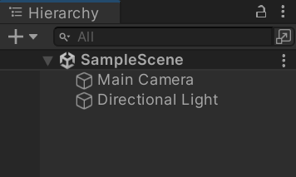
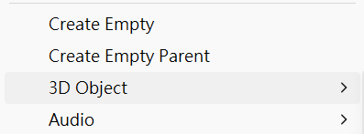
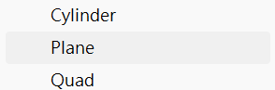
開發流程
把圖片素材拉進Resources資料夾。
在Hierarchy Windows的Main Camera下新建一個plane(場景)。
在Main Camera上點滑鼠右鍵
選擇3D Object下的plane

Slide 14
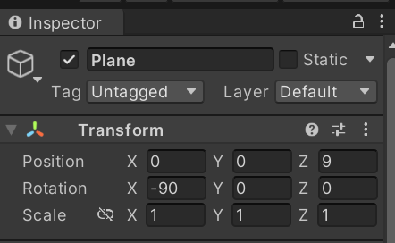
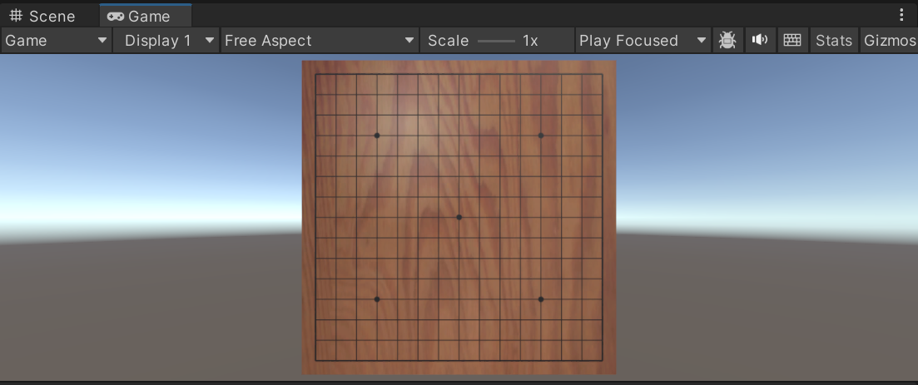
3. 將棋盤圖片拖曳到plane上(直接從Resources資料夾下拉圖片過去)。
4.將plane正面面向攝影機(調整plane的Position的Z軸為9，Rotation的X軸為-90)，這樣在Game View上才看的到棋盤。

Slide 15
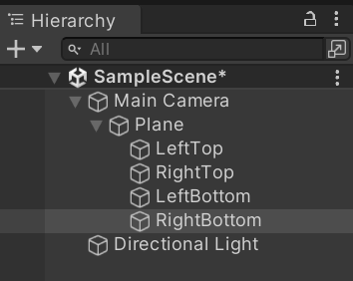
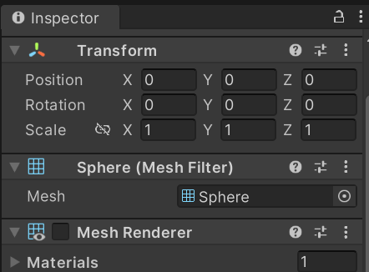
5.在plane下創建四個sphere(球體)，命名為LeftTop、RightTop、LeftBottom、RightBottom，是為了計算棋子的落點，再分別將這四個球體對準棋盤的四個角。
注意：四個球體的Mesh Renderer要勾選掉!!

Slide 16
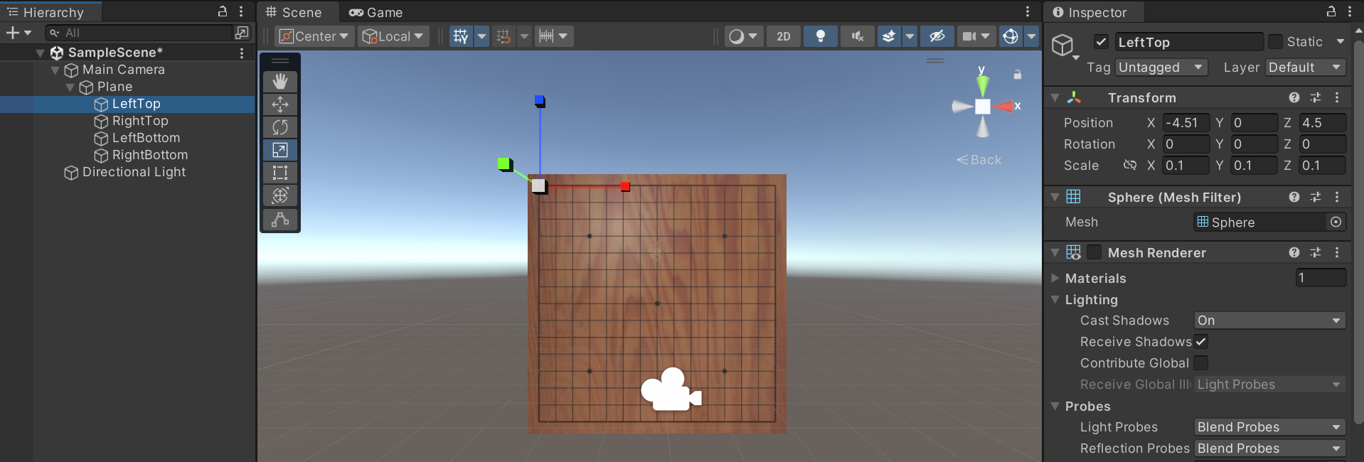
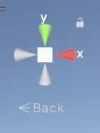
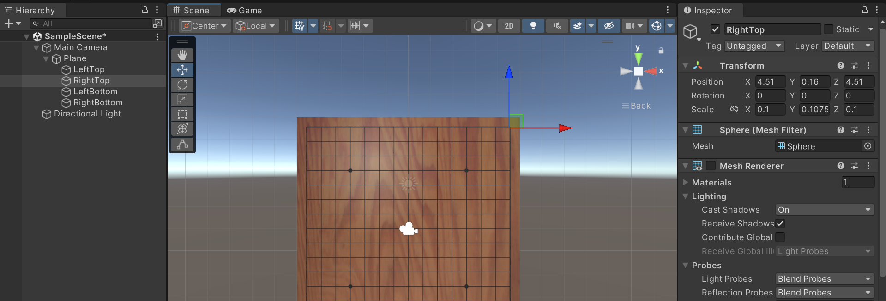
調整到Back視角會比較好對準

Slide 17
設置按鈕
在Hierarchy Windows的plane下滑鼠右鍵選擇UI的Canvas，在Canvas下還要再新建一個Panel，可以重新命名這個Panel為buttonPanel，在buttonPanel下右鍵選擇UI的Button-TextMeshPro，將Button命名為Restart，代表重新開始按鈕。
在Restart按鈕下的Text(TMP)是可以設置Button上的顯示文字屬性。
調整Canvas位置與大小，需把Render mode調整為World Space才能調整Canvas的位置。
調整Button位置與大小。

Slide 18
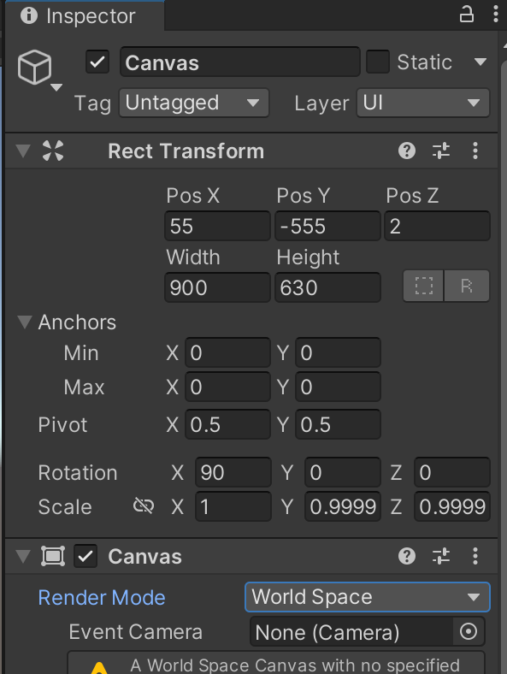
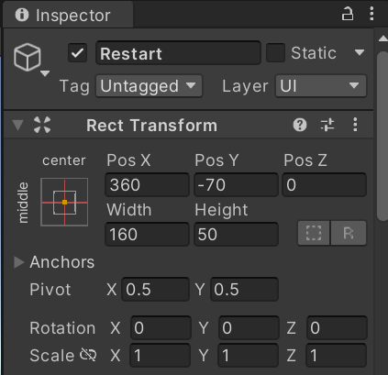

Slide 19
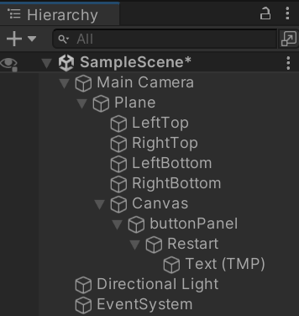
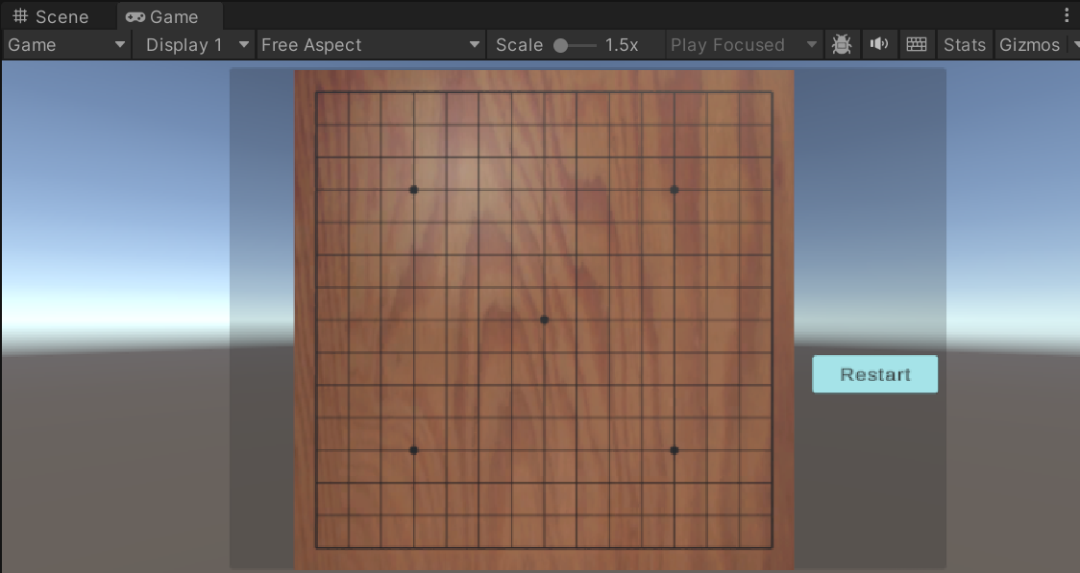
Hierarchy Windows的結構
在Game View上的呈現

Slide 20
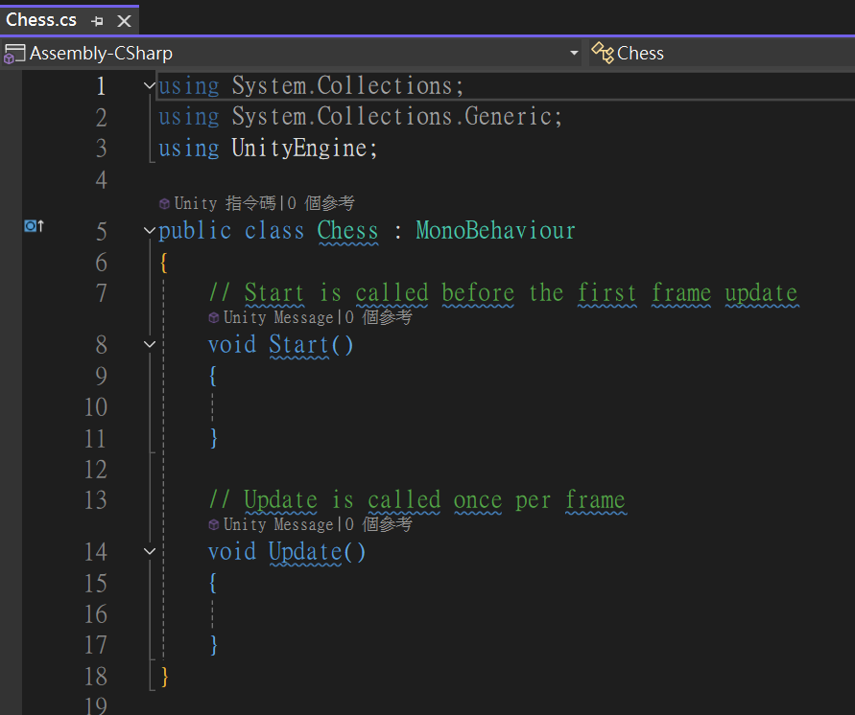
開始撰寫C#程式腳本
文字編輯器：Visual Studio (在Edit->Preferences->External Tools的External Script Editor設定為Visual Studio)
這是一開始預設的程式腳本，剛打開就會長這樣。
Game Loop:
Update
Init
Shutdown
Draw

Slide 21
1.定義變數，包含棋盤的四個錨點位置、按鈕面板、攝影機、黑白棋、勝利圖片、按鈕等等……。
2.存檔後，回到Unity，將C#程式腳本拖曳到Main Camera裡，要先綁定這些物件。
(把檔案拉到Main Camera的Inspector視窗的Add Component，根據上面的變數進行綁定，綁定完要記得儲存Scene。)
注意：控制面板要在Start()設定為true(顯示)。

Slide 22
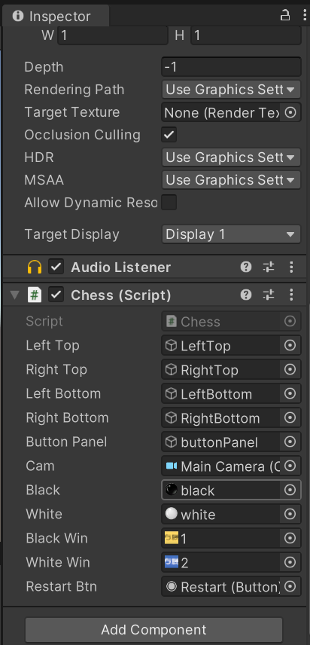
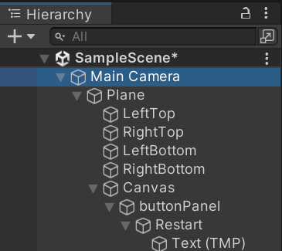
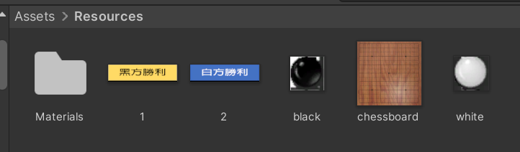

Slide 23
3.定義四個方向代表錨點在螢幕上的位置(左上、右上、左下、右下)以及可以儲存棋盤上每個交點的位置，並計算它們。
(前者計算方式是將世界座標轉換為螢幕座標)
4.計算棋盤網格的寬度與高度，從而計算落子點在螢幕上的位置。
5.定義一個型態是二維列表的儲存棋盤位置上的落子狀態變數，利用特殊函數OnGUI()繪製棋子，之後的顯示勝利圖片也是要寫在這個函數中。
注意:儲存棋盤上每個交點的位置變數與儲存棋盤位置上的落子狀態變數要在Start()函數初始化!!!

Slide 24
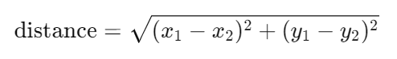
6.設計根據滑鼠點擊的位置找到最近的棋盤位置並放置棋子的函數。
6.1 如何讓電腦判斷滑鼠點擊的位置是靠近棋盤的哪個交點上?
6.2 如何讓黑棋白棋可以交替下棋?
A:計算棋盤上任兩個交點的距離(寫成一個函數專門計算平面距離)
A:可以宣告一個flag變數來區分目前的下棋方

Slide 25
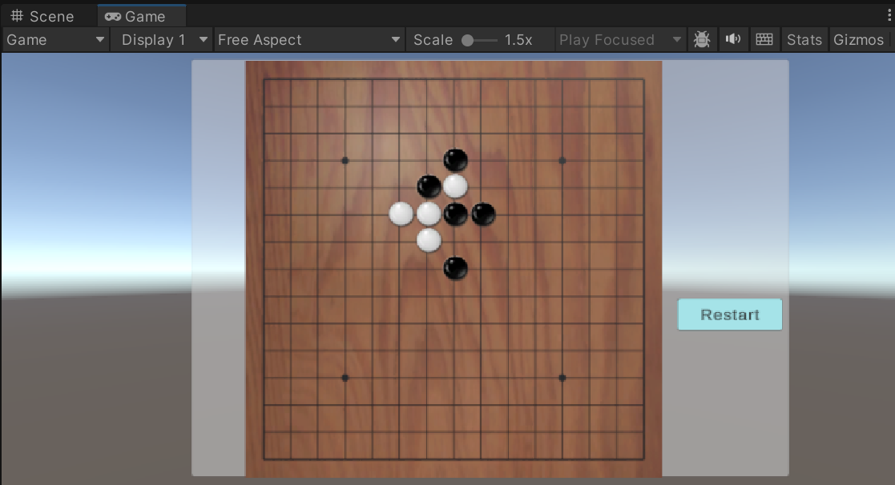
7. 將放置棋子的函數寫進Update()，讓遊戲可以實現在棋盤上下棋。
7.1要檢測滑鼠有按下的動作。
7.2獲取玩家滑鼠點擊的當前位置。
注意：跟滑鼠點擊有關的變數型態都是Vector3喔!!

Slide 26
如何判斷勝利條件
五子棋規則：一開始黑棋方先下，率先連得五子的即為獲勝方。
條件：需判斷橫、豎、正斜、反斜四個方向相同顏色五子連一起的一方。
設計一個可以判斷黑白棋五子連一起的函數。
1.1可以把棋盤想成是一個二維列表(List)，黑棋用字元‘X’代替，白棋用字元‘O’代替。
2.設計一個可以判斷橫、豎、正斜、反斜四個方向是否有五個連續相同顏色棋子的函數。

Slide 27
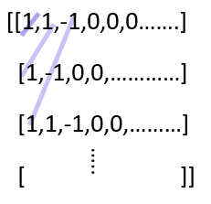
2.1 豎方向的檢查可以想成將列表做轉置的動作。
2.2 正斜、反斜方向可以想成將棋盤做重新分組的動作，索引需重新定義。
例如：將棋盤看成一個二維列表，每個列表的元素是int型態。怎麼讓正斜、反斜方向的索引是相同的去做儲存?

Slide 28
3.有了前兩個判斷各方向的五子連一起的函數，接下來要設計判斷是否有獲勝方的函數。
4.將獲勝方的圖片寫進OnGUI()顯示出來。
5.有獲勝方後要讓遊戲停止，等到按下重新開始按鈕才會繼續開始。
5.1定義一個布林變數專門處理遊戲是否正在進行中。
6.寫一個可以處理重新開始遊戲的函數，並在Start()添加點擊事件的監聽器。

Slide 29
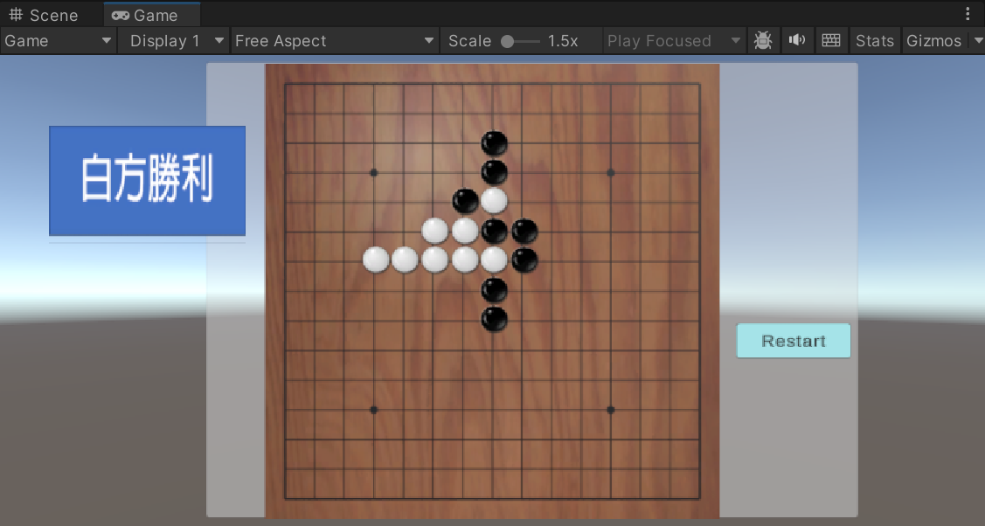
完成結果

Slide 30
進階-人機對戰的五子棋
04

Slide 31
特殊棋型
活四：兩端皆可形成連５
死四(衝四)：有一端可形成連５
活三：有任一端可形成活四
5
5
5
5
5
4
4
4

Slide 32
死三：只能形成死四
4
4
4
4
4
4
4
4
4
4
4
4

Slide 33
設置黑棋、白棋按鈕
1.先在Unity編輯器底下的Project->Scenes folder複製雙人對戰的場景(Scene)，點住Scene檔案按Ctrl鍵拖曳即可複製貼上，重新命名另一個人機對戰的場景。
2.在人機對戰的場景下我們要添加黑棋、白棋按鈕，添加方式與前面的重新開始按鈕一樣，位置修改一下就好。
3.在Scripts folder下複製雙人對戰的腳本，並重新命名，我們要修改這個腳本成可以人機對戰。

Slide 34
4.定義按鈕及監聽事件，設計一個玩家可以選擇棋子顏色，而AI就是玩家選擇的另一方的函數。
4.1可以定義一個整數型態的變數去專門標記玩家選擇的棋子顏色。
5.假如玩家選擇白棋，那AI就是黑棋，且要讓AI先手下第一步黑棋，所以要設計一個可以讓AI先手下黑棋的函數。
6.在Start()中，將選擇顏色按鈕的函數寫進監聽器中。
注意：要在AddListener()使用帶參數的函數可以用Lambda運算式實現。

Slide 35
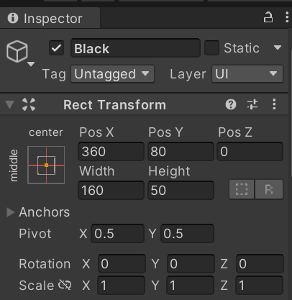
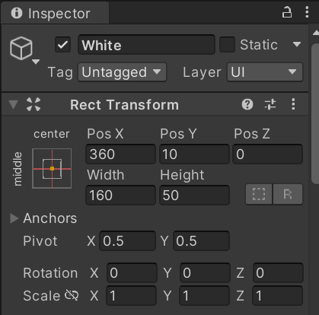
黑棋、白棋按鈕的大小與位置

Slide 36
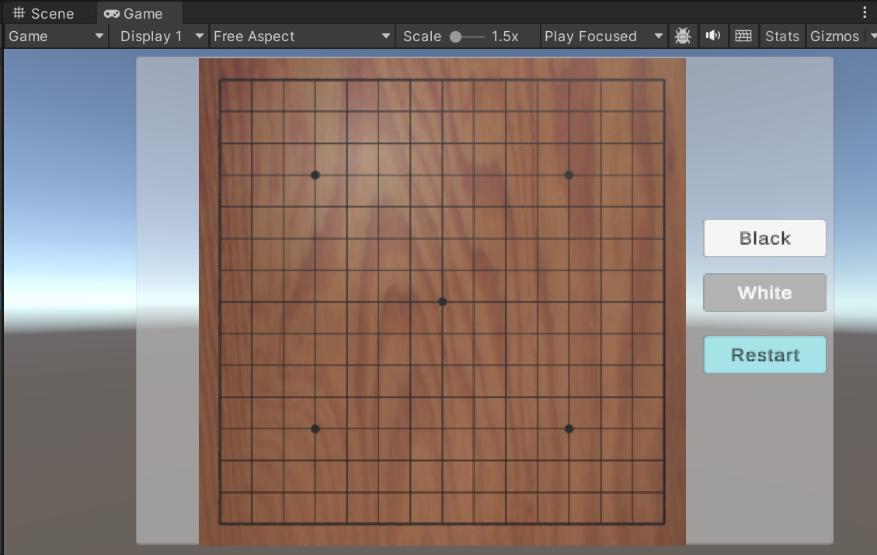

Slide 37
設計AI下棋的棋型與對應分數
1.可以先設計出黑棋的棋型，白棋棋型再利用黑棋去做轉換。
2.利用兩層式Dictionary這個資料型態去定義棋型。
(Key -> Value)
Ex:設計黑棋棋型：黑棋’X’、白棋‘O’表示
{“紀錄黑棋數量”,{“棋型代號”,(“棋型”, 分數)}}
第一層Dictionary
Tuple
第二層Dictionary
{“棋型代號”,(“棋型”, 分數)}
第二層Dic的Key
第二層Dic的Value
第一層Dic的Key
型態:string
第一層Dic的Value

Slide 38
3.棋型代號命名方式：活四、活三與開頭、結尾的棋型可以記錄起來。
4.假如定義好黑棋的棋型，那白棋的棋型就是把黑棋棋型的’X’換成‘O’。
5.將兩層式字典的棋型轉換成有包含字典的List。
“主棋子數量_主棋子中間間隔多少_編號”
{ “紀錄黑棋數量”, {“棋型代號”, (“棋型”, 分數) } }
[ { “棋型代號”, [ (“棋型”, 分數) ] } ]

Slide 39
6.回到人機對戰的腳本，設計一個可以計算棋盤上每一行的落子狀態總分的函數。
6.1 第一層迴圈遍歷棋盤的每一行，將每一行的[1 -1 1 1 -1 0 0……..] List<int>型態的轉換成字串形式”XOXXO …….”。需檢查每行的目標棋子數量是否大於2個，若是小於2個的就直接跳過該行了。
6.2 第二層迴圈遍歷字串”XOXXO …….”的起始位置，需注意自己設計的棋型中最長棋型是幾位。
6.3 第三層迴圈是用來截取指定長度的字串，一開始一定都是從5開始，因為最短的棋型是5位。

Slide 40
示例：
第二層迴圈i會一直往後移一格，直到最尾端的前五個位置。
i
”XOXXO …….”
第三層迴圈j是專門截取指定長度的字串，一開始一定從5開始，依序往後移。
j
6.4 開始處理棋型文件，用第一層迴圈遍歷字典{ }；第二層迴圈遍歷字典中的Key-Value對 ；第三層迴圈遍歷字典的Value，也就是Tuple<string, int>。
[ { “棋型代號” , [ (“棋型”, 分數) ] } ]
Key
Value

Slide 41
6.5 假如該行有匹配到棋型，我們要從這些匹配到的棋型中找出最高分的，再累加到總分的變數中。
7. 設計一個可以計算棋盤上橫、豎、正斜、反斜方向落子狀態的總分的函數。
7.1 其實跟前面的檢查四個方向的勝利條件有點相似，豎方向要做轉置，正斜、反斜方向要重新分組。
8. 設計落子決策函數，透過遍歷可落子區域，組合獲勝、防守和進攻，從而得到最佳落子位置。

Slide 42
8.1 設置對手的棋子顏色、計算當前局面的分數(落子前的AI分數與對手分數)。
8.2 在棋盤上獲取已經有放置棋子的範圍，並在範圍上向外擴展來尋找最佳落子位置，我們利用計算不同情況下的分數，最終選擇一個最有利的位置。
8.3 需考慮：
a. AI 進攻：
a.1模擬 AI 在每個可能的位置落子。

Slide 43
a.2 計算 AI 落子後的得分。
a.3 目的是找出能讓 AI 得分最高的位置。
b. 對手進攻：
b.1模擬對手在每個可能的位置落子。
b.2計算對手落子後的得分。
b.3目的是預測對手可能的最佳移動，以便 AI 能夠做出相應的防守。

Slide 44
c. AI 防守：
c.1 計算 AI 落子後對手的得分。
c.2目的是評估 AI 的落子如何影響對手的得分。
d.綜合評估：
d.1 結合上述三種情況，計算一個綜合得分。
d.2 這個綜合得分考慮了 AI 的得分增加、對手的得分減少，以及阻止對手獲得高分的效果。

Slide 45
e. 直接獲勝情況：
e.1 檢查 AI 是否有直接獲勝的機會。
f. 緊急防守情況：
f.1 檢查對手是否有直接獲勝的機會。
f.2 如果有，AI 會優先選擇阻擋這個位置。
g.平衡情況：
g.1 如果沒有直接獲勝或緊急防守的需要，則選擇綜合得分最高的位置。

Slide 46
9. 設計AI下棋的函數。
9.1 獲取最佳落子位置。
9.2 稍微修改原本玩家放置棋子的函數，變成可以支援玩家與AI的落子，多增加一個輸入參數判斷是否是玩家的回合。
9.3 AI棋子放置成功後需變更回合與檢查獲勝條件。
10.原本在OnUpdate()中呼叫玩家放置棋子的邏輯要修改，要增加一個判斷是否出現獲勝方，因為如果出現獲勝情況，那玩家在按下重新開始按鈕後，必須先選擇棋子顏色才能開始遊戲。

Slide 47
10.1 在重新開始按鈕的函數中要將標記玩家選擇的棋子顏色變數設為null，實現玩家必須先選擇棋子顏色才能開始遊戲；判斷誰是獲勝方也要設為0；拿掉一開始黑棋先下的設置。
11. 回到Unity，寫完的人機對戰腳本要拉到Main Camera的Inspector視窗的Add Component，根據上面的變數進行綁定，綁定完要先儲存Scene再Play遊戲。
12. 匯出遊戲：
12.1 在File -> Build Settings下設定相關資訊。

Slide 48
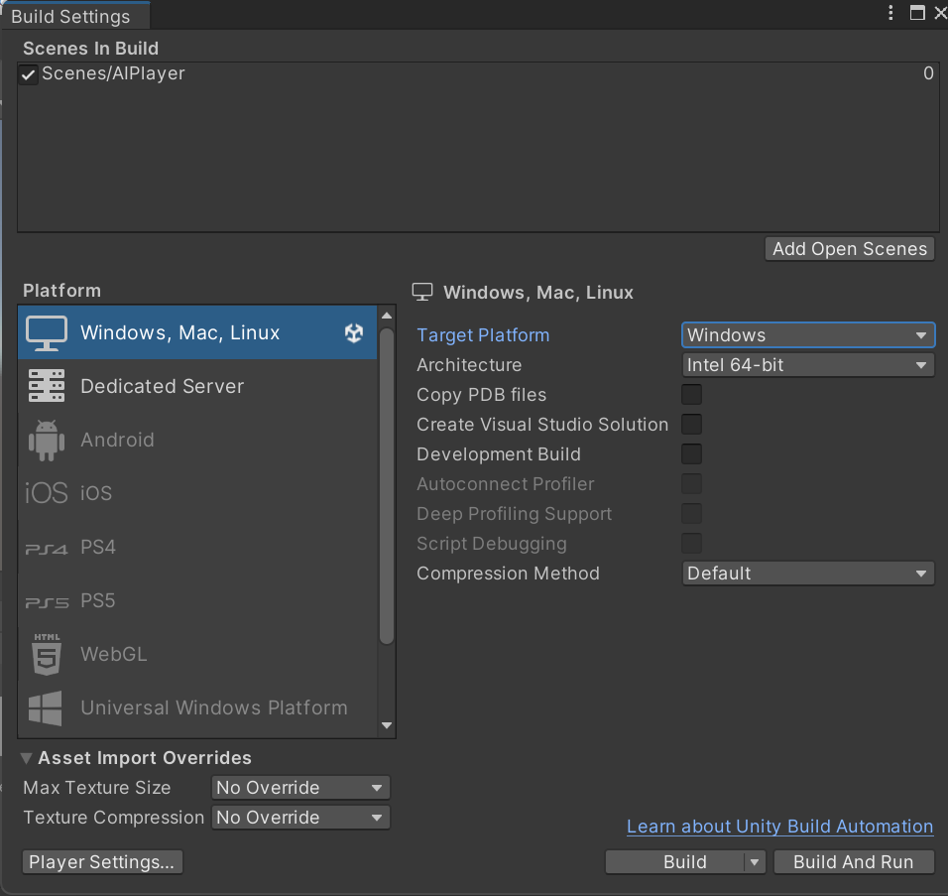
1.
2.
3.
7.
4.

Slide 49
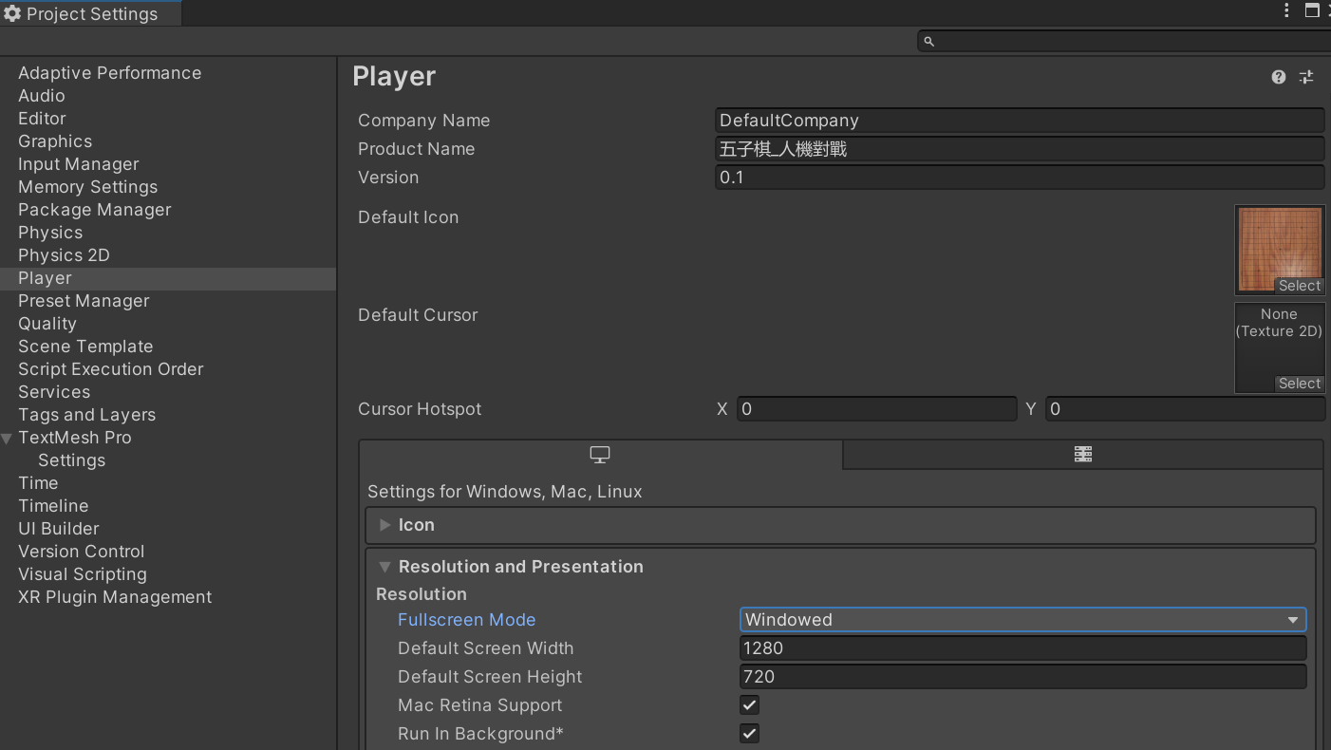
5. 輸入遊戲名稱
6. 調整解析度

Slide 50
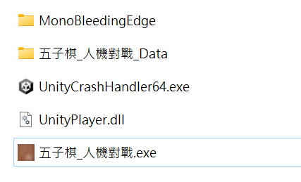
匯出成功會產生這些檔案，框起處是遊戲的執行檔。

